Slide 1

Class 4 Empirical Orthogonal Function Analysis
Speaker: 洪翊彬
Date: 2023/03/16

Slide 2
What is EOF analysis?
(a.k.a. Principal Component Analysis)
Empirical Orthogonal Function
Empirical: the experience from the observation rather than a theory
Orthogonal: a component is completely irrelevant to each other
In climate research, EOF analysis is often used to explore the possible spatial modes of a dataset and how they change with time.
EOF analysis can also be used to analyze the relationships within a set of variables. (multivariate EOF analysis)

Slide 3
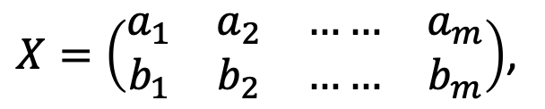
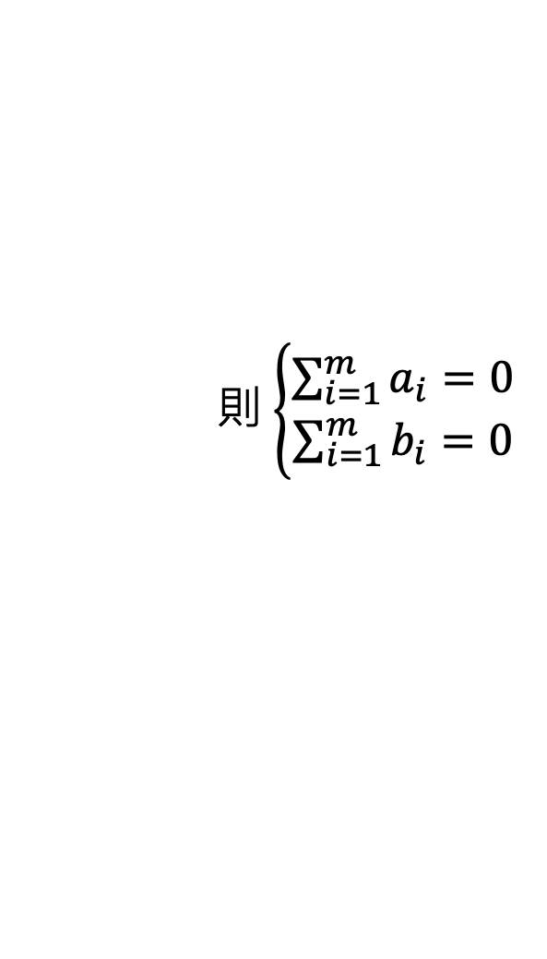
What is EOF analysis?
則 $\left\{\begin{aligned}\sum_{i=1}^{m}{a_{i}}=0 \\ \sum_{i=1}^{m}{b_{i}}=0\end{aligned}\right.$
$X=\left(\begin{matrix}a_{1} & a_{2} & …… & a_{m} \\ b_{1} & b_{2} & …… & b_{m}\end{matrix}\right)$,
(1) 背景：X為一距平矩陣:

Slide 4
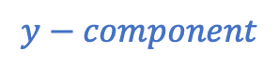
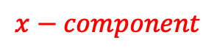
What is EOF analysis?
$$x−component$$
則 $\left\{\begin{aligned}\sum_{i=1}^{m}{a_{i}}=0 \\ \sum_{i=1}^{m}{b_{i}}=0\end{aligned}\right.$
$X=\left(\begin{matrix}a_{1} & a_{2} & …… & a_{m} \\ b_{1} & b_{2} & …… & b_{m}\end{matrix}\right)$,
(1) 背景：X為一距平矩陣:
$$y−component$$

Slide 5
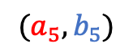
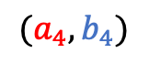
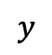
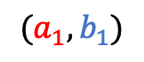
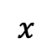
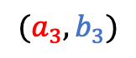
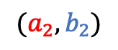
What is EOF analysis?
$$x−component$$
則 $\left\{\begin{aligned}\sum_{i=1}^{m}{a_{i}}=0 \\ \sum_{i=1}^{m}{b_{i}}=0\end{aligned}\right.$
$X=\left(\begin{matrix}a_{1} & a_{2} & …… & a_{m} \\ b_{1} & b_{2} & …… & b_{m}\end{matrix}\right)$,
(1) 背景：X為一距平矩陣:
$$y−component$$
$$y$$
$$(a_{1},b_{1})$$
$$(a_{2},b_{2})$$
$$(a_{5},b_{5})$$
$$(a_{3},b_{3})$$
$$x$$
$$(a_{4},b_{4})$$

Slide 6
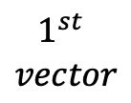
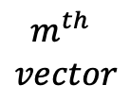
What is EOF analysis?
$$x−component$$
則 $\left\{\begin{aligned}\sum_{i=1}^{m}{a_{i}}=0 \\ \sum_{i=1}^{m}{b_{i}}=0\end{aligned}\right.$
$X=\left(\begin{matrix}a_{1} & a_{2} & …… & a_{m} \\ b_{1} & b_{2} & …… & b_{m}\end{matrix}\right)$,
(1) 背景：X為一距平矩陣:
$$1^{st}$$
$$vector$$
$$y−component$$
$$m^{th}$$
$$vector$$
$$y$$
$$(a_{1},b_{1})$$
$$(a_{2},b_{2})$$
$$(a_{5},b_{5})$$
$$(a_{3},b_{3})$$
$$x$$
$$(a_{4},b_{4})$$

Slide 7
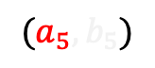
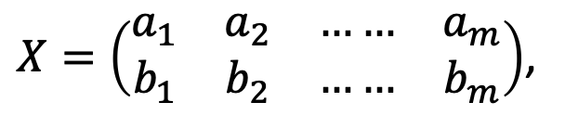
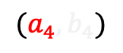

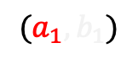
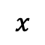
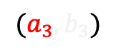
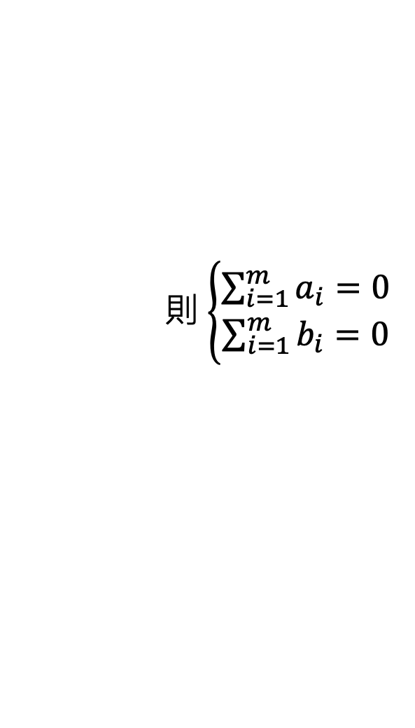
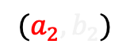
What is EOF analysis?
$$x−component$$
則 $\left\{\begin{aligned}\sum_{i=1}^{m}{a_{i}}=0 \\ \sum_{i=1}^{m}{b_{i}}=0\end{aligned}\right.$
$X=\left(\begin{matrix}a_{1} & a_{2} & …… & a_{m} \\ b_{1} & b_{2} & …… & b_{m}\end{matrix}\right)$,
(1) 背景：X為一距平矩陣:
$$1^{st}$$
$$vector$$
$$y−component$$
$$m^{th}$$
$$vector$$
$$y$$
$$(a_{1},b_{1})$$
$$(a_{2},b_{2})$$
$$(a_{5},b_{5})$$
$$(a_{3},b_{3})$$
$$x$$
$$(a_{4},b_{4})$$

Slide 8
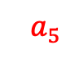
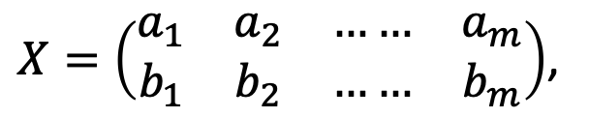
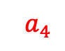

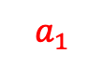
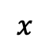
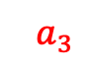
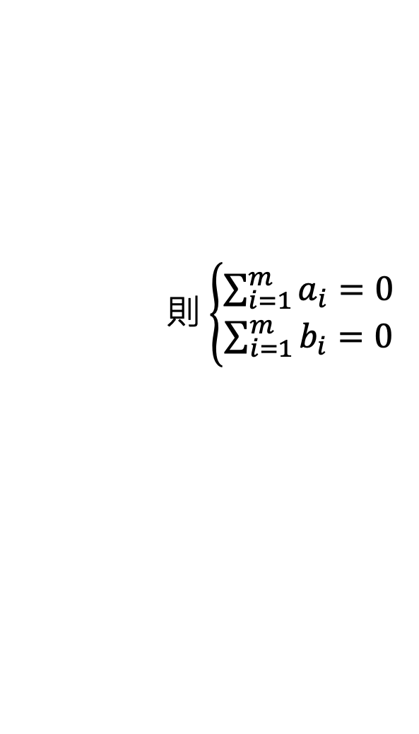
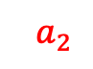
What is EOF analysis?
$$x−component$$
則 $\left\{\begin{aligned}\sum_{i=1}^{m}{a_{i}}=0 \\ \sum_{i=1}^{m}{b_{i}}=0\end{aligned}\right.$
$X=\left(\begin{matrix}a_{1} & a_{2} & …… & a_{m} \\ b_{1} & b_{2} & …… & b_{m}\end{matrix}\right)$,
(1) 背景：X為一距平矩陣:
$$1^{st}$$
$$vector$$
$$m^{th}$$
$$vector$$
$$y$$
$$x$$
$$(a_{2}$$
$$(a_{4}$$
$$(a_{3}$$
$$(a_{1}$$
$$(a_{5}$$

Slide 9
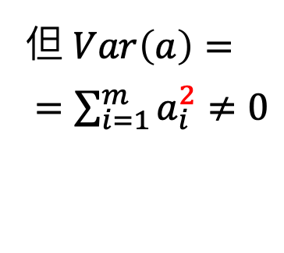
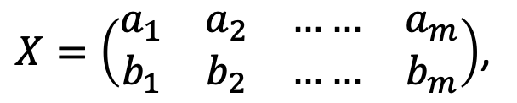
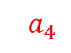
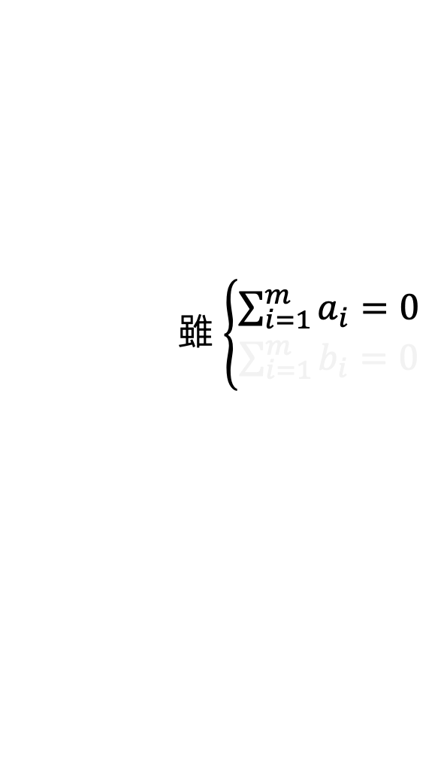
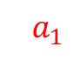
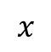
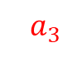
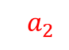


What is EOF analysis?
$X=\left(\begin{matrix}a_{1} & a_{2} & …… & a_{m} \\ b_{1} & b_{2} & …… & b_{m}\end{matrix}\right)$,
(1) 背景：X為一距平矩陣:
$$m^{th}$$
$$vector$$
$$y$$
雖 $\left\{\begin{aligned}\sum_{i=1}^{m}{a_{i}}=0 \\ \sum_{i=1}^{m}{b_{i}}=0\end{aligned}\right.$
$$x$$
$$x$$
$$(a_{2}$$
$$(a_{4}$$
$$(a_{3}$$
$$(a_{2}$$
$$(a_{4}$$
$$(a_{3}$$
$$(a_{1}$$
$$(a_{1}$$
$$(a_{5}$$
$$(a_{5}$$
但$Var\left(a\right)=$
$=\sum_{i=1}^{m}{a_{i}^{2}}≠0$
變異數 $→$ 資料豐富度

Slide 10
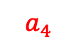

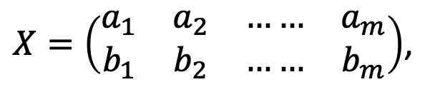
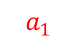

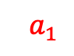
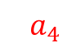
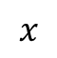

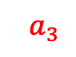
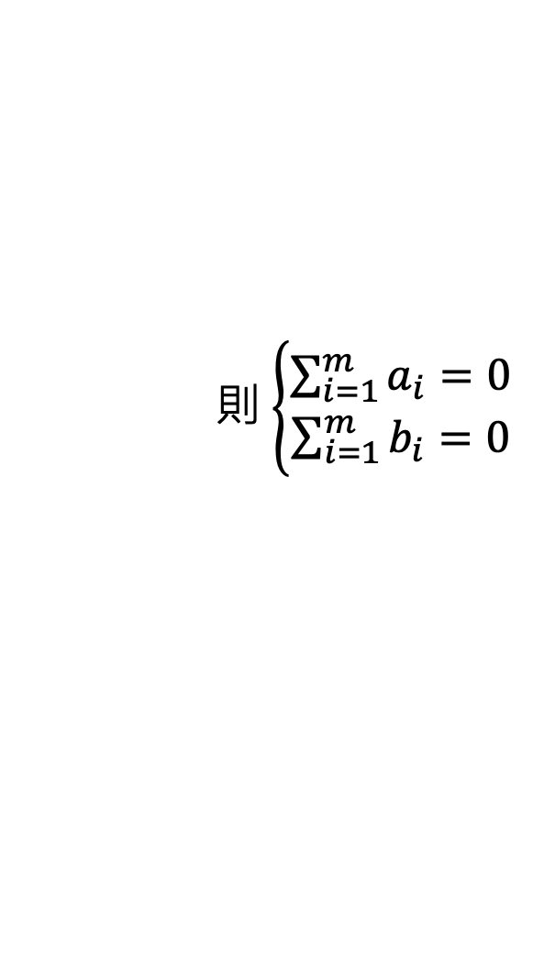
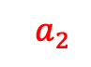



What is EOF analysis?
則 $\left\{\begin{aligned}\sum_{i=1}^{m}{a_{i}}=0 \\ \sum_{i=1}^{m}{b_{i}}=0\end{aligned}\right.$
$X=\left(\begin{matrix}a_{1} & a_{2} & …… & a_{m} \\ b_{1} & b_{2} & …… & b_{m}\end{matrix}\right)$,
(1) 背景：X為一距平矩陣:
$$m^{th}$$
$$vector$$
$$y$$
$$x$$
$$(a_{2}$$
$$(a_{4}$$
$$(a_{3}$$
$$(a_{1}$$
$$(a_{5}$$
變異數 $→$ 資料豐富度
$$x$$
$$(a_{2}$$
$$(a_{4}$$
$$(a_{3}$$
$$(a_{1}$$
$$(a_{5}$$

Slide 11

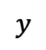
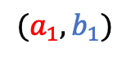
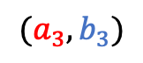
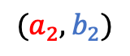



What is EOF analysis?
則 $\left\{\begin{aligned}\sum_{i=1}^{m}{a_{i}}=0 \\ \sum_{i=1}^{m}{b_{i}}=0\end{aligned}\right.$
$X=\left(\begin{matrix}a_{1} & a_{2} & …… & a_{m} \\ b_{1} & b_{2} & …… & b_{m}\end{matrix}\right)$,
(1) 背景：X為一距平矩陣:
$$m^{th}$$
$$vector$$
$$y$$
$$x$$
$$(a_{2}$$
$$(a_{4}$$
$$(a_{3}$$
$$(a_{1}$$
$$(a_{5}$$
$$(a_{1},b_{1})$$
$$(a_{2},b_{2})$$
變異數 $→$ 資料豐富度
$$(a_{5},b_{5})$$
$$x$$
$$(a_{3},b_{3})$$
$$(a_{4},b_{4})$$

Slide 12






What is EOF analysis?
則 $\left\{\begin{aligned}\sum_{i=1}^{m}{a_{i}}=0 \\ \sum_{i=1}^{m}{b_{i}}=0\end{aligned}\right.$
$X=\left(\begin{matrix}a_{1} & a_{2} & …… & a_{m} \\ b_{1} & b_{2} & …… & b_{m}\end{matrix}\right)$,
(1) 背景：X為一距平矩陣:
$$m^{th}$$
$$vector$$
$$y$$
$$x$$
$$(a_{2}$$
$$(a_{4}$$
$$(a_{3}$$
$$(a_{1}$$
$$(a_{5}$$
$$(a_{1},b_{1})$$
$$(a_{2},b_{2})$$
變異數 $→$ 資料豐富度
$$(a_{5},b_{5})$$
$$x$$
$$(a_{3},b_{3})$$
$$(a_{4},b_{4})$$

Slide 13











What is EOF analysis?
則 $\left\{\begin{aligned}\sum_{i=1}^{m}{a_{i}}=0 \\ \sum_{i=1}^{m}{b_{i}}=0\end{aligned}\right.$
$X=\left(\begin{matrix}a_{1} & a_{2} & …… & a_{m} \\ b_{1} & b_{2} & …… & b_{m}\end{matrix}\right)$,
(1) 背景：X為一距平矩陣:
$$m^{th}$$
$$vector$$
$$y$$
$$y$$
$$x$$
$$(a_{2}$$
$$(a_{4}$$
$$(a_{3}$$
$$(a_{1}$$
$$(a_{5}$$
$$b_{1}$$
$$b_{1}$$
$$b_{2}$$
$$b_{2}$$
變異數 $→$ 資料豐富度
$$b_{5}$$
$$b_{5}$$
$$x$$
$$b_{3}$$
$$b_{3}$$
$$b_{4}$$
$$b_{4}$$

Slide 14













What is EOF analysis?
則 $\left\{\begin{aligned}\sum_{i=1}^{m}{a_{i}}=0 \\ \sum_{i=1}^{m}{b_{i}}=0\end{aligned}\right.$
$X=\left(\begin{matrix}a_{1} & a_{2} & …… & a_{m} \\ b_{1} & b_{2} & …… & b_{m}\end{matrix}\right)$,
(1) 背景：X為一距平矩陣:
$$m^{th}$$
$$vector$$
$$y$$
$$x$$
$$(a_{2}$$
$$(a_{4}$$
$$(a_{3}$$
$$(a_{1}$$
$$(a_{5}$$
$$b_{1}$$
$$b_{2}$$
變異數 $→$ 資料豐富度
$$b_{5}$$
$$y$$
$$b_{4}$$
$$b_{2}$$
$$b_{3}$$
$$b_{5}$$
$$b_{1}$$
$$b_{3}$$
$$b_{4}$$

Slide 15







What is EOF analysis?
則 $\left\{\begin{aligned}\sum_{i=1}^{m}{a_{i}}=0 \\ \sum_{i=1}^{m}{b_{i}}=0\end{aligned}\right.$
$X=\left(\begin{matrix}a_{1} & a_{2} & …… & a_{m} \\ b_{1} & b_{2} & …… & b_{m}\end{matrix}\right)$,
(1) 背景：X為一距平矩陣:
$$m^{th}$$
$$vector$$
$$x$$
$$(a_{2}$$
$$(a_{4}$$
$$(a_{3}$$
$$(a_{1}$$
$$(a_{5}$$
變異數 $→$ 資料豐富度
$$y$$
$$b_{4}$$
$$b_{2}$$
$$b_{3}$$
$$b_{5}$$
$$b_{1}$$
變異數越大的維度保留越多訊息

Slide 16





What is EOF analysis?
則 $\left\{\begin{aligned}\sum_{i=1}^{m}{a_{i}}=0 \\ \sum_{i=1}^{m}{b_{i}}=0\end{aligned}\right.$
$X=\left(\begin{matrix}a_{1} & a_{2} & …… & a_{m} \\ b_{1} & b_{2} & …… & b_{m}\end{matrix}\right)$,
(1) 背景：X為一距平矩陣:
如果…
可以線性變換(改變基向量)
$$m^{th}$$
$$vector$$
$$y$$
$$x$$
$$(a_{1},b_{1})$$
$$(a_{2}$$
$$(a_{4}$$
$$(a_{3}$$
$$(a_{1}$$
$$(a_{5}$$
$$(a_{2},b_{2})$$
變異數 $→$ 資料豐富度
$$(a_{5},b_{5})$$
$$x$$
$$(a_{3},b_{3})$$
$$y$$
$$b_{4}$$
$$b_{2}$$
$$(a_{4},b_{4})$$
$$b_{3}$$
$$b_{5}$$
$$b_{1}$$
變異數越大的維度保留越多訊息

Slide 17








What is EOF analysis?
則 $\left\{\begin{aligned}\sum_{i=1}^{m}{a_{i}}=0 \\ \sum_{i=1}^{m}{b_{i}}=0\end{aligned}\right.$
$X=\left(\begin{matrix}a_{1} & a_{2} & …… & a_{m} \\ b_{1} & b_{2} & …… & b_{m}\end{matrix}\right)$,
(1) 背景：X為一距平矩陣:
如果…
可以線性變換(改變基向量)
$$m^{th}$$
$$vector$$
$$x$$
$$(a_{1},b_{1})$$
$$(a_{2}$$
$$y_{new}$$
$$x_{new}$$
$$(a_{4}$$
$$(a_{3}$$
$$(a_{1}$$
$$(a_{5}$$
$$(a_{2},b_{2})$$
變異數 $→$ 資料豐富度
$$(a_{5},b_{5})$$
$$(a_{3},b_{3})$$
$$y$$
$$b_{4}$$
$$b_{2}$$
$$(a_{4},b_{4})$$
$$b_{3}$$
$$b_{5}$$
$$b_{1}$$
變異數越大的維度保留越多訊息

Slide 18







What is EOF analysis?
則 $\left\{\begin{aligned}\sum_{i=1}^{m}{a_{i}}=0 \\ \sum_{i=1}^{m}{b_{i}}=0\end{aligned}\right.$
$X=\left(\begin{matrix}a_{1} & a_{2} & …… & a_{m} \\ b_{1} & b_{2} & …… & b_{m}\end{matrix}\right)$,
(1) 背景：X為一距平矩陣:
$$m^{th}$$
$$vector$$
$$x$$
$$(A_{1},b_{1})$$
$$(a_{2}$$
$$y_{new}$$
$$x_{new}$$
$$(a_{4}$$
$$(a_{3}$$
$$(a_{1}$$
$$(a_{5}$$
$$(A_{2},b_{2})$$
$$(A_{5},b_{5})$$
$$(A_{3},b_{3})$$
$$y$$
$$b_{4}$$
$$b_{2}$$
$$(A_{4},b_{4})$$
$$b_{3}$$
$$b_{5}$$
$$b_{1}$$
變異數最大的維度保留最多訊息

Slide 19
What is EOF analysis?
則 $\left\{\begin{aligned}\sum_{i=1}^{m}{a_{i}}=0 \\ \sum_{i=1}^{m}{b_{i}}=0\end{aligned}\right.$
$X=\left(\begin{matrix}a_{1} & a_{2} & …… & a_{m} \\ b_{1} & b_{2} & …… & b_{m}\end{matrix}\right)$,
(1) 背景：X為一距平矩陣:
$$m^{th}$$
$$vector$$
$$x$$
$$(A_{1},b_{1})$$
$$(a_{2}$$
$$y_{new}$$
$$x_{new}$$
$$(a_{4}$$
$$(a_{3}$$
$$(a_{1}$$
$$(a_{5}$$
$$(A_{2},b_{2})$$
$$(A_{5},b_{5})$$
$$(A_{3},b_{3})$$
$$y$$
$$b_{4}$$
$$b_{2}$$
$$(A_{4},b_{4})$$
$$b_{3}$$
$$b_{5}$$
$$b_{1}$$
變異數最大的維度保留最多訊息

Slide 20










What is EOF analysis?
則 $\left\{\begin{aligned}\sum_{i=1}^{m}{a_{i}}=0 \\ \sum_{i=1}^{m}{b_{i}}=0\end{aligned}\right.$
$X=\left(\begin{matrix}a_{1} & a_{2} & …… & a_{m} \\ b_{1} & b_{2} & …… & b_{m}\end{matrix}\right)$,
(1) 背景：X為一距平矩陣:
$$m^{th}$$
$$vector$$
$$x$$
$$(a_{2}$$
$$y_{new}$$
$$x_{new}$$
$$(a_{4}$$
$$(a_{3}$$
$$(a_{1}$$
$$(a_{5}$$
$$A_{1}$$
$$A_{5}$$
$$A_{2}$$
$$A_{3}$$
$$y$$
$$b_{4}$$
$$b_{2}$$
$$b_{3}$$
$$b_{5}$$
$$b_{1}$$
$$A_{4}$$
變異數最大的維度保留最多訊息

Slide 21









What is EOF analysis?
則 $\left\{\begin{aligned}\sum_{i=1}^{m}{a_{i}}=0 \\ \sum_{i=1}^{m}{b_{i}}=0\end{aligned}\right.$
$X=\left(\begin{matrix}a_{1} & a_{2} & …… & a_{m} \\ b_{1} & b_{2} & …… & b_{m}\end{matrix}\right)$,
(1) 背景：X為一距平矩陣:
$$m^{th}$$
$$vector$$
$$x$$
$$(a_{2}$$
$$x_{new}$$
$$(a_{4}$$
$$(a_{3}$$
$$(a_{1}$$
$$(a_{5}$$
$$A_{1}$$
$$A_{5}$$
$$A_{2}$$
$$A_{3}$$
$$y$$
$$b_{4}$$
$$b_{2}$$
$$b_{3}$$
$$b_{5}$$
$$b_{1}$$
$$A_{4}$$
變異數最大的維度保留最多訊息

Slide 22













What is EOF analysis?
則 $\left\{\begin{aligned}\sum_{i=1}^{m}{a_{i}}=0 \\ \sum_{i=1}^{m}{b_{i}}=0\end{aligned}\right.$
$X=\left(\begin{matrix}a_{1} & a_{2} & …… & a_{m} \\ b_{1} & b_{2} & …… & b_{m}\end{matrix}\right)$,
(1) 背景：X為一距平矩陣:
$$m^{th}$$
$$vector$$
$$x_{new}$$
$$x$$
$$(a_{2}$$
$$(a_{4}$$
$$(a_{3}$$
$$(a_{1}$$
$$(a_{5}$$
$$A_{1}$$
$$A_{5}$$
$$A_{2}$$
$$A_{3}$$
$$y$$
$$b_{4}$$
$$A_{4}$$
$$b_{2}$$
$$b_{3}$$
$$b_{5}$$
$$b_{1}$$
變異數最大的維度保留最多訊息

Slide 23






What is EOF analysis?
則 $\left\{\begin{aligned}\sum_{i=1}^{m}{a_{i}}=0 \\ \sum_{i=1}^{m}{b_{i}}=0\end{aligned}\right.$
$X=\left(\begin{matrix}a_{1} & a_{2} & …… & a_{m} \\ b_{1} & b_{2} & …… & b_{m}\end{matrix}\right)$,
(1) 背景：X為一距平矩陣:
$$m^{th}$$
$$vector$$
$$x$$
$$(a_{2}$$
$$(a_{4}$$
$$(a_{3}$$
$$(a_{1}$$
$$(a_{5}$$
$$A_{4}$$
$$A_{3}$$
$$x_{new}$$
$$A_{2}$$
$$A_{5}$$
$$A_{1}$$
$$y$$
$$b_{4}$$
$$b_{2}$$
$$b_{3}$$
$$b_{5}$$
$$b_{1}$$
變異數最大的維度保留最多訊息

Slide 24









What is EOF analysis?
則 $\left\{\begin{aligned}\sum_{i=1}^{m}{a_{i}}=0 \\ \sum_{i=1}^{m}{b_{i}}=0\end{aligned}\right.$
$X=\left(\begin{matrix}a_{1} & a_{2} & …… & a_{m} \\ b_{1} & b_{2} & …… & b_{m}\end{matrix}\right)$,
(1) 背景：X為一距平矩陣:
$$m^{th}$$
$$vector$$
目的：
$$x$$
$$(a_{2}$$
$$(a_{4}$$
$$(a_{3}$$
$$(a_{1}$$
$$(a_{5}$$
$$x_{new}$$
$$A_{4}$$
$$A_{3}$$
$$A_{1}$$
$$A_{2}$$
$$A_{5}$$
$$y$$
$$b_{4}$$
$$b_{2}$$
$$b_{3}$$
$$b_{5}$$
$$b_{1}$$
變異數最大的維度保留最多訊息

Slide 25



What is EOF analysis?
則 $\left\{\begin{aligned}\sum_{i=1}^{m}{a_{i}}=0 \\ \sum_{i=1}^{m}{b_{i}}=0\end{aligned}\right.$
$X=\left(\begin{matrix}a_{1} & a_{2} & …… & a_{m} \\ b_{1} & b_{2} & …… & b_{m}\end{matrix}\right)$,
(1) 背景：X為一距平矩陣:
$$m^{th}$$
$$vector$$
目的：
$$x$$
$$x_{new}$$
$$A_{4}$$
$$A_{3}$$
$$A_{1}$$
$$A_{2}$$
$$A_{5}$$
$$y$$
找出線性變換後
變異數最大的維度

Slide 26








What is EOF analysis?
則 $\left\{\begin{aligned}\sum_{i=1}^{m}{a_{i}}=0 \\ \sum_{i=1}^{m}{b_{i}}=0\end{aligned}\right.$
$X=\left(\begin{matrix}a_{1} & a_{2} & …… & a_{m} \\ b_{1} & b_{2} & …… & b_{m}\end{matrix}\right)$,
(1) 背景：X為一距平矩陣:
$$m^{th}$$
$$vector$$
目的：
$$x$$
$$x_{new}$$
$$A_{4}$$
$$A_{3}$$
$$A_{1}$$
$$A_{2}$$
$$A_{5}$$
此維度的基向量, 即為EOF1
$$y$$
找出線性變換後
變異數最大的維度

Slide 27



What is EOF analysis?
EOF: 找出最佳軸
EOF1
(投影最分散->變異數最大)
變異數最大之軸

Slide 28










What is EOF analysis?
EOF: 找出最佳軸
EOF1 vector
(投影最分散->變異數最大)

Slide 29
What is EOF analysis?
EOF: 找出最佳軸
(投影最分散->變異數最大)
EOF2 vector
(1) 必須在與EOF1垂直的平面上找出變異數最大之軸
(2) 若各軸變異數皆相同(極少數情況),則可有無限組合

Slide 30








What is EOF analysis?
We can decompose a dataset into a set of orthogonal functions (EOFs) multiplied by their amplitudes (PCs).
$$A\left(x,y,t\right)=\sum_{n=1}^{N}{{PC}_{n}(t)∙{EOF}_{n}(x,y)}$$
Principle component
Eigenvector
Eigenvalue
PC1
$$A\left(x,y,t\right)$$
EOF1
60%
t
Jan. 2001
PC2
Feb. 2001
EOF analysis
EOF2
20%
t
$$⋮$$
Oct. 2010
PC3
Nov. 2010
EOF3
9%
t
Dec. 2010
$$⋮$$
$$⋮$$

Slide 31





Mathematics
例有一資料矩陣X，時間點5個，空間點3個。 $\overline{X}$為資料矩陣X之平均，$X^{′}$為資料矩陣X之距平。
$$\overline{X}$$
$$X^{′}$$
時間
時間平均
時間
$$X = {\left[\begin{matrix}a_{11} & a_{12} & a_{13} & a_{14} & a_{15} \\ a_{21} & a_{22} & a_{23} & a_{24} & a_{25} \\ a_{31} & a_{32} & a_{33} & a_{34} & a_{35}\end{matrix}\right]}_{3x5}= \overline{X} + X^{′} = \left[\begin{matrix}A_{11} \\ A_{21} \\ A_{31}\end{matrix}\right] + {\left[\begin{matrix}d_{11} & d_{12} & d_{13} & d_{14} & d_{15} \\ d_{21} & d_{22} & d_{23} & d_{24} & d_{25} \\ d_{31} & d_{32} & d_{33} & d_{34} & d_{35}\end{matrix}\right]}_{3x5}$$
空間
空間
空間
理論上做EOF之前需先將原始資料扣除平均，以距平值${(X}^{′})$來做計算
但NCL的function可以使用原始場(function會自動算出距平後, 解EOF)

Slide 32



Mathematics
且$\left\{\begin{aligned}\sum_{i=1}^{m}{A_{i}^{2}}=1^{st} max \\ \sum_{i=1}^{m}{B_{i}^{2}}=2^{nd} max\end{aligned}\right.$
目的：找出矩陣P使得: $Y=\left(\begin{matrix}A_{1} & A_{2} & …… & A_{m} \\ B_{1} & B_{2} & …… & B_{m}\end{matrix}\right)=PX′,$
即矩陣P將X線性變換至Y後, 符合 [1] 1st 軸投影距平(PC1)具最大變異數並逐列遞減 [2] 各投影距平($A_{i},B_{i}$…)線性獨立($Cov$=0) [3] 基向量彼此正交(垂直座標系)
$$\frac{1}{m}{Y′(Y^{′})}^{T}=\left(\begin{matrix}Var\left(A\right) & Cov\left(A,B\right) & …… & Cov\left(A,M\right) \\ Cov\left(B,A\right) & Var\left(B\right) & …… & Cov\left(B,M\right) \\ … & … & …… & … \\ Cov(M,A) & Cov(M,B) & …… & Var(M)\end{matrix}\right)$$

Slide 33


Mathematics
且$\left\{\begin{aligned}\sum_{i=1}^{m}{A_{i}^{2}}=1^{st} max \\ \sum_{i=1}^{m}{B_{i}^{2}}=2^{nd} max\end{aligned}\right.$
目的：找出矩陣P使得: $Y=\left(\begin{matrix}A_{1} & A_{2} & …… & A_{m} \\ B_{1} & B_{2} & …… & B_{m}\end{matrix}\right)=PX′,$
即矩陣P將X線性變換至Y後, 符合 [1] 1st 軸投影距平(PC1)具最大變異數並逐列遞減 [2] 各投影距平($A_{i},B_{i}$…)線性獨立($Cov$=0) [3] 基向量彼此正交(垂直座標系)
$$\frac{1}{m}{Y′(Y^{′})}^{T}=\left(\begin{matrix}Var\left(A\right) & Cov\left(A,B\right) & …… & Cov\left(A,M\right) \\ Cov\left(B,A\right) & Var\left(B\right) & …… & Cov\left(B,M\right) \\ … & … & …… & … \\ Cov(M,A) & Cov(M,B) & …… & Var(M)\end{matrix}\right)=\left(\begin{matrix}λ_{A} & 0 & …… & 0 \\ 0 & λ_{B} & …… & 0 \\ … & … & …… & … \\ 0 & 0 & …… & λ_{M}\end{matrix}\right)$$

Slide 34



Mathematics
且$\left\{\begin{aligned}\sum_{i=1}^{m}{A_{i}^{2}}=1^{st} max \\ \sum_{i=1}^{m}{B_{i}^{2}}=2^{nd} max\end{aligned}\right.$
目的：找出矩陣P使得: $Y=\left(\begin{matrix}A_{1} & A_{2} & …… & A_{m} \\ B_{1} & B_{2} & …… & B_{m}\end{matrix}\right)=PX′,$
即矩陣P將X線性變換至Y後, 符合 [1] 1st 軸投影距平(PC1)具最大變異數並逐列遞減 [2] 各投影距平($A_{i},B_{i}$…)線性獨立($Cov$=0) [3] 基向量彼此正交(垂直座標系)
$$\frac{1}{m}{Y′(Y^{′})}^{T}=\left(\begin{matrix}Var\left(A\right) & Cov\left(A,B\right) & …… & Cov\left(A,M\right) \\ Cov\left(B,A\right) & Var\left(B\right) & …… & Cov\left(B,M\right) \\ … & … & …… & … \\ Cov(M,A) & Cov(M,B) & …… & Var(M)\end{matrix}\right)=\left(\begin{matrix}λ_{A} & 0 & …… & 0 \\ 0 & λ_{B} & …… & 0 \\ … & … & …… & … \\ 0 & 0 & …… & λ_{M}\end{matrix}\right)$$
$$=λ$$
$$λ_{A}>λ_{B}>…>λ_{M}$$

Slide 35




Mathematics
且$\left\{\begin{aligned}\sum_{i=1}^{m}{A_{i}^{2}}=1^{st} max \\ \sum_{i=1}^{m}{B_{i}^{2}}=2^{nd} max\end{aligned}\right.$
目的：找出矩陣P使得: $Y=\left(\begin{matrix}A_{1} & A_{2} & …… & A_{m} \\ B_{1} & B_{2} & …… & B_{m}\end{matrix}\right)=PX′,$
即矩陣P將X線性變換至Y後, 符合 [1] 1st 軸投影距平(PC1)具最大變異數並逐列遞減 [2] 各投影距平($A_{i},B_{i}$…)線性獨立($Cov$=0) [3] 基向量彼此正交(垂直座標系)
$$\frac{1}{m}{Y′(Y^{′})}^{T}$$
$=λ$ $=\frac{1}{m}\left(PX′\right){\left(PX′\right)}^{T}$
$=\frac{1}{m}PX′{X′}^{T}P^{T}=P\left(\frac{1}{m}X′{X′}^{T}\right)P^{T}=PCP^{T}$
其中$C$為原距平矩陣X’之共變異數矩陣
$$λ_{A}>λ_{B}>…>λ_{M}$$

Slide 36











Mathematics
[3] 基向量彼此正交(垂直座標系)
其中$C$為原距平矩陣X’之共變異數矩陣
即 $E=\left(\begin{matrix}e_{a_{1}} & e_{b_{1}} & …… & e_{m_{1}} \\ e_{a_{2}} & e_{b_{2}} & …… & e_{m_{2}} \\ … & … & …… & … \\ e_{a_{m}} & e_{b_{m}} & …… & e_{m_{m}}\end{matrix}\right)$
令$E$為$C的$單位特徵向量為行向量所組成之矩陣
則對$C$而言, $CE=ΛE$
$${,E}^{T}CE=E^{T}\left(ΛE\right)=ΛE^{T}E$$
$其中E^{T}E=$ $\left(\begin{matrix}{\left|\overset{⃑}{e_{a}}\right|}^{2} & \overset{⃑}{e_{a}}∙\overset{⃑}{e_{b}} & …… & \overset{⃑}{e_{a}}∙\overset{⃑}{e_{m}} \\ \overset{⃑}{e_{b}}∙\overset{⃑}{e_{a}} & {\left|\overset{⃑}{e_{b}}\right|}^{2} & …… & \overset{⃑}{e_{b}}∙\overset{⃑}{e_{m}} \\ … & … & …… & … \\ \overset{⃑}{e_{m}}∙\overset{⃑}{e_{a}} & \overset{⃑}{e_{m}}∙\overset{⃑}{e_{b}} & …… & {\left|\overset{⃑}{e_{m}}\right|}^{2}\end{matrix}\right)$
又因C為一對稱矩陣 其特徵向量必須彼此正交
$$\left(∗\right) A\overset{⃑}{u}=α\overset{⃑}{u} and A\overset{⃑}{v}=β\overset{⃑}{v}$$
$$α\left(\overset{⃑}{u}⋅\overset{⃑}{v}\right)=\left(α\overset{⃑}{u}\right)⋅\overset{⃑}{v}$$
$$=\left(∗\right)A\overset{⃑}{u}⋅\overset{⃑}{v}={\left(A\overset{⃑}{u}\right)}^{T}\overset{⃑}{v}$$
$$={\overset{⃑}{u}}^{T}A^{T}\overset{⃑}{v}={\overset{⃑}{u}}^{T}A\overset{⃑}{v}$$
$$={\overset{⃑}{u}}^{T}β\overset{⃑}{v}=β{\overset{⃑}{u}}^{T}\overset{⃑}{v}=β\left(\overset{⃑}{u}⋅\overset{⃑}{v}\right)$$

Slide 37






Mathematics
[3] 基向量彼此正交(垂直座標系)
其中$C$為原距平矩陣X’之共變異數矩陣
即 $E=\left(\begin{matrix}e_{a_{1}} & e_{b_{1}} & …… & e_{m_{1}} \\ e_{a_{2}} & e_{b_{2}} & …… & e_{m_{2}} \\ … & … & …… & … \\ e_{a_{m}} & e_{b_{m}} & …… & e_{m_{m}}\end{matrix}\right)$
令$E$為$C的$單位特徵向量為行向量所組成之矩陣
則對$C$而言, $CE=ΛE$
$${,E}^{T}CE=E^{T}\left(ΛE\right)=ΛE^{T}E$$
$其中E^{T}E=$ $\left(\begin{matrix}{\left|\overset{⃑}{e_{a}}\right|}^{2} & \overset{⃑}{e_{a}}∙\overset{⃑}{e_{b}} & …… & \overset{⃑}{e_{a}}∙\overset{⃑}{e_{m}} \\ \overset{⃑}{e_{b}}∙\overset{⃑}{e_{a}} & {\left|\overset{⃑}{e_{b}}\right|}^{2} & …… & \overset{⃑}{e_{b}}∙\overset{⃑}{e_{m}} \\ … & … & …… & … \\ \overset{⃑}{e_{m}}∙\overset{⃑}{e_{a}} & \overset{⃑}{e_{m}}∙\overset{⃑}{e_{b}} & …… & {\left|\overset{⃑}{e_{m}}\right|}^{2}\end{matrix}\right)$
又因C為一對稱矩陣 其特徵向量必須彼此正交
$$\left(∗\right) A\overset{⃑}{u}=α\overset{⃑}{u} and A\overset{⃑}{v}=β\overset{⃑}{v}$$
$$For i≠j \\ \overset{⃑}{e_{i}}∙\overset{⃑}{e_{j}}=0$$
$$α\left(\overset{⃑}{u}⋅\overset{⃑}{v}\right)$$
$$=β\left(\overset{⃑}{u}⋅\overset{⃑}{v}\right)$$
$$→\left(α−β\right)\left(\overset{⃑}{u}⋅\overset{⃑}{v}\right)=0$$
$$∵α−β≠0$$
$∴$ $\overset{⃑}{u}⋅\overset{⃑}{v}=0$

Slide 38




Mathematics
[3] 基向量彼此正交(垂直座標系)
其中$C$為原距平矩陣X’之共變異數矩陣
即 $E=\left(\begin{matrix}e_{a_{1}} & e_{b_{1}} & …… & e_{m_{1}} \\ e_{a_{2}} & e_{b_{2}} & …… & e_{m_{2}} \\ … & … & …… & … \\ e_{a_{m}} & e_{b_{m}} & …… & e_{m_{m}}\end{matrix}\right)$
令$E$為$C的$單位特徵向量為行向量所組成之矩陣
則對$C$而言, $CE=ΛE$
$${,E}^{T}CE=E^{T}\left(ΛE\right)={ΛE}^{T}E$$
$$=Λ$$
$其中E^{T}E=$ $\left(\begin{matrix}{\left|\overset{⃑}{e_{a}}\right|}^{2} & 0 & …… & 0 \\ 0 & {\left|\overset{⃑}{e_{b}}\right|}^{2} & …… & 0 \\ … & … & …… & … \\ 0 & 0 & …… & {\left|\overset{⃑}{e_{m}}\right|}^{2}\end{matrix}\right)$
又因C為一對稱矩陣 其特徵向量必須彼此正交
$$=I$$
而主對角線上皆為單位向量之長度對角線元素都1 -> $E^{T}E為$單位矩陣

Slide 39

Mathematics
[3] 基向量彼此正交(垂直座標系)
其中$C$為原距平矩陣X’之共變異數矩陣
即 $E=\left(\begin{matrix}e_{a_{1}} & e_{b_{1}} & …… & e_{m_{1}} \\ e_{a_{2}} & e_{b_{2}} & …… & e_{m_{2}} \\ … & … & …… & … \\ e_{a_{m}} & e_{b_{m}} & …… & e_{m_{m}}\end{matrix}\right)$
令$E$為$C的$單位特徵向量為行向量所組成之矩陣
則對$C$而言, $CE=ΛE$
$${,E}^{T}CE=E^{T}\left(ΛE\right)={ΛE}^{T}E$$
$$=Λ$$
$其中E^{T}E=$ $\left(\begin{matrix}{\left|\overset{⃑}{e_{a}}\right|}^{2} & 0 & …… & 0 \\ 0 & {\left|\overset{⃑}{e_{b}}\right|}^{2} & …… & 0 \\ … & … & …… & … \\ 0 & 0 & …… & {\left|\overset{⃑}{e_{m}}\right|}^{2}\end{matrix}\right)$
$$,Λ=\left(\begin{matrix}Λ_{A} & 0 & …… & 0 \\ 0 & Λ_{B} & …… & 0 \\ … & … & …… & … \\ 0 & 0 & …… & Λ_{M}\end{matrix}\right)$$
$$=I$$

Slide 40

Mathematics
即 $E=\left(\begin{matrix}e_{a_{1}} & e_{b_{1}} & …… & e_{m_{1}} \\ e_{a_{2}} & e_{b_{2}} & …… & e_{m_{2}} \\ … & … & …… & … \\ e_{a_{m}} & e_{b_{m}} & …… & e_{m_{m}}\end{matrix}\right)$
${,E}^{T}CE$
$$=Λ$$
$$,Λ=\left(\begin{matrix}Λ_{A} & 0 & …… & 0 \\ 0 & Λ_{B} & …… & 0 \\ … & … & …… & … \\ 0 & 0 & …… & Λ_{M}\end{matrix}\right)$$

Slide 41









Mathematics
則$λ$
$$=P CP^{T}$$
(2) 目的：找出矩陣P使得: $Y=PX$
,而$P=E^{T}即為$特徵向量列矩陣
$$=Λ$$
$$=E^{T}CE$$
EOF NOTE:
$E=\left(\begin{matrix}e_{a_{1}} & e_{b_{1}} & …… & e_{m_{1}} \\ e_{a_{2}} & e_{b_{2}} & …… & e_{m_{2}} \\ … & … & …… & … \\ e_{a_{m}} & e_{b_{m}} & …… & e_{m_{m}}\end{matrix}\right)$
(1) EOF即是將原基向量線性變換至EOF基向量
(新的x,y,z…軸分別為EOF1, 2, 3…依變異數排序)
(2) 各EOF模態解釋資料變異性的比例定義為各基向量經線性變換後的變異數(即此EOF特徵向量所對應之特徵值)除以總變異數
$$,Λ=\left(\begin{matrix}Λ_{A} & 0 & …… & 0 \\ 0 & Λ_{B} & …… & 0 \\ … & … & …… & … \\ 0 & 0 & …… & Λ_{M}\end{matrix}\right)$$
(3) 前k列新分量序列即為k個EOF列向量組成之矩陣與原距平矩陣之乘積 $(Y_{k×n}=P_{k×m}X_{m×n})$ / 投影

Slide 42








Mathematics
The step of solving EOF
Get the original data.
取得原始資料
Multiply by the transpose matrix.
(covariance square matrix)
乘上轉置矩陣(共變異數方陣)
$$X=\overline{X}+X^{′}$$
$$B=(X^{′}){(X′)}^{T}$$
Solve the eigenvector
and eigenvalue.
解特徵向量/值
Anomaly
扣除平均(距平)
$$X^{′}$$
Jacobi Method

Slide 43


EOF analysis in NCL
Example: conduct EOF analysis from 1990-1999 monthly SST data over the domain (30$°$N$−$30$°$S, 120$°$E$−$80$°$W)
$$SSTA\left(x,y,t\right)={PC}_{1}\left(t\right){EOF}_{1}\left(x,y\right)+{PC}_{2}\left(t\right){EOF}_{2}\left(x,y\right)+{PC}_{3}\left(t\right){EOF}_{3}\left(x,y\right)+…$$
NCL function
eofunc_n_Wrap (data, neval, optEOF, dim)
eofunc_ts_n_Wrap (data, evec, optETS, dim)
${EOF}_{n}(x,y)$
${PC}_{n}(t)$

Slide 44

Let’s try it!
Open your SSH client
Copy “0316_class4” to your directory
Open ”eof.ncl”

Slide 46


Annual cycle!
NCL will remove the mean automatically. But the annual cycle is still existed, which we don’t care about normally.
If you conduct EOF analysis from monthly data, you can use function ”rmMonAnnCycTLL” to remove the annual cycle.

Slide 48



















EOF analysis in NCL
”rmMonAnnCycTLL”
(Normally we don’t care about seasonal variation)
“eofunc_n_Wrap”
“eofunc_ts_n_Wrap”

Slide 49










Reconstruction of EOF
As the data can be decomposed, it can also be reconstructed.
$$SSTA\left(x,y,t\right)={PC}_{1}\left(t\right){EOF}_{1}\left(x,y\right)+{PC}_{2}\left(t\right){EOF}_{2}\left(x,y\right)+{PC}_{3}\left(t\right){EOF}_{3}\left(x,y\right)+…$$
$${SSTA}_{1}\left(x,y,t\right)+{SSTA}_{2}\left(x,y,t\right)+{SSTA}_{3}\left(x,y,t\right)+…=SSTA\left(x,y,t\right)$$
At any given time …
$$+$$
$$+$$
$${SSTA}_{1}\left(x,y\right)$$
$${SSTA}_{2}\left(x,y\right)$$
$${SSTA}_{3}\left(x,y\right)$$
$$=$$
$$≈$$
$$SSTA\left(x,y\right)$$

Slide 50

Reconstruction of EOF
”re_eof.ncl”
eof2data (eof, eof_ts)
You can compute anomalous values from each mode
Or reconstruct it from all EOF modes (depending on “neof”)
= ssta1+ssta2+ssta3
re-order the coordinates

Slide 51
Reconstruction of EOF
At t=20 …

Slide 52

Multivariate EOF analysis
(a.k.a. extended EOF analysis or combined EOF analysis)
Multivariate EOF analysis can help you find the EOFs and time series of more than one variable at the same time.
The functions are identical, except that …
Each variable should be normalized by dividing their standard deviation
Combine the normalized values into a new matrix
Find more details at: https://www.ncl.ucar.edu/Applications/eof.shtml

Slide 53

Practice
Apply the EOF analysis to 1990$−$1999 monthly SST data over the domain (30$°$N$−$30$°$S, 120$°$E$−$80$°$W), and plot the first three EOF modes as well as their time series.
Plot the reconstructed SST from the first three EOF modes. (set t=20)
Briefly describe your results. (e.g., What are the first three modes? What are their trends? What else do you find out?)
Please combine all your work in a PDF file and put it under your HW4 directory before 3/23 15:00.
Data path: /data/course/2023_NCL-course/TA/0316_class4/SODA_2.2.4

Slide 54
Any questions?
洪翊彬
yibin99@gmail.com

